Slide 1
Bonjour
lundi, le sept novembre

Slide 2
Travail de cloche
You and you friends are talking about after school. Someone asks « Où allons nous? » What is your response?

Slide 3
Bonjour
lundi, le sept novembre
un moment de culture francophone
pourquoi???
la réponse
plus de questions
The students will be able to use interrogative words to form questions.

Slide 4
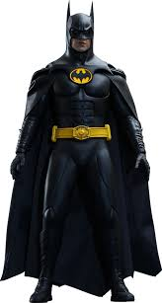
Pourquoi tombons-nous?
Nous tombons pour apprendre comment se lever.

Slide 5
Sommes-nous prêts?
Nous sommes prêts!

Slide 6
L’Orchestre de la Suisse Romande reached an exceptional level of excellence under the leadership its founder, Ernest Ansermet

Slide 7
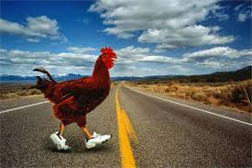
Pourquoi?
Pourquoi la poule a traversé la rue?
Pour arriver à l’autre côté.

Slide 8
un tatou

Slide 9
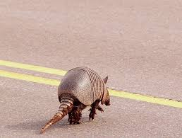
La poule a traversé la rue pour démontrer au tatou qu’on peut le faire.

Slide 11
pourquoi
Pourquoi Justin aime sa femme?
car
Soyez prudent car la rue est glissante.
parce que
Justin réussit à ses examens parce qu’il étudie.
à cause de
Il est tombé à cause de la glace.
grâce à
J’habite une grande maison grâce à ma femme.

Slide 12
Quoi
Quoi de neuf?
Vous aimez les bananes. Quoi d’autre?

Slide 13
Qui
À quelle heure
Quand
Où
Comment
Combien
Que
Quel

Slide 14
Devoirs

Slide 15
Billet de sortie
Écrivez une phrase qui commence avec le mot “pourquoi” qui n’est pas lié ni à Batman ni à une poule.

